Slide 1

HISTÓRIA
6º ANO
AS SOCIEDADES HIDRÁULICAS

Slide 2
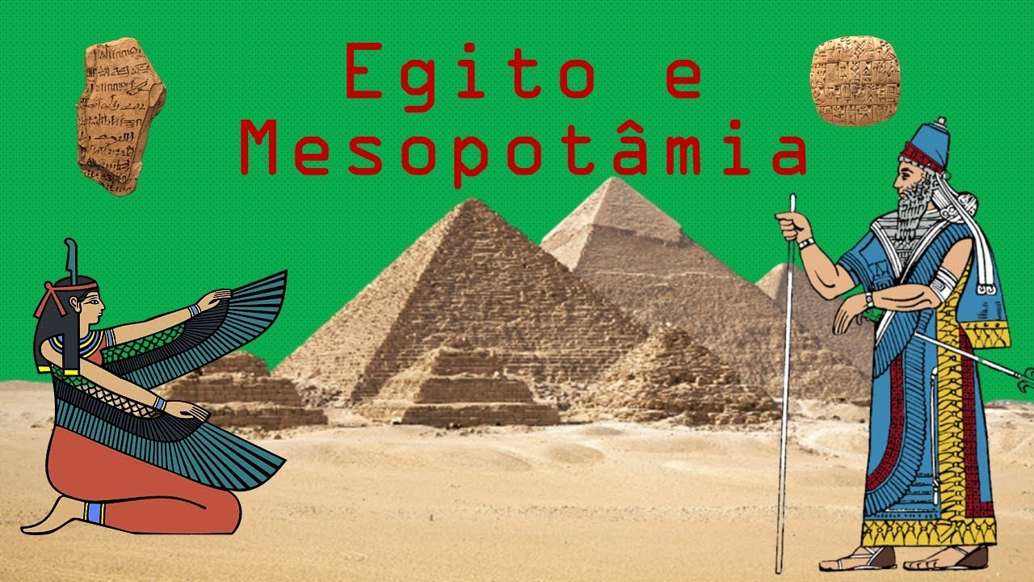

Slide 3
Compreender que a relação do homem do Oriente Antigo com a natureza foi fundamental para a construção dessas sociedades;
• Identificar as sociedades do Oriente Antigo como destaque na formação das sociedades complexas;
• Relacionar a localização geográfica do Egito e da Mesopotâmia ao destaque das mesmas na organização de suas sociedades;

Slide 4
• Perceber a importância da região do Crescente Fértil para a economia dessas sociedades;
• Identificar as diferenças e semelhanças entre as sociedades egípcia e mesopotâmica;
• Entender o conceito de “Sociedades hidráulicas”.

Slide 5
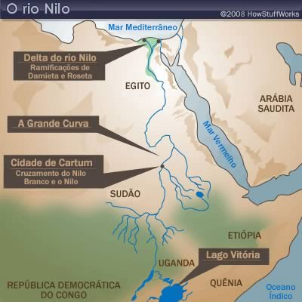
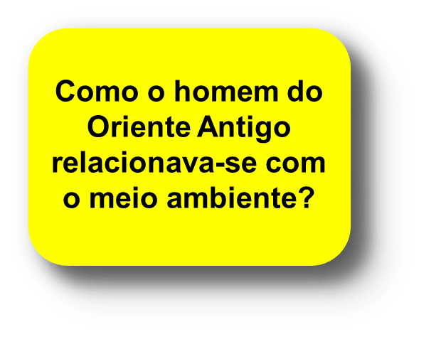
As sociedades do Oriente Antigo localizadas no Egito e no sul da Mesopotâmia, merecem atenção especial porque nelas os homens fixaram-se com mais frequência e elaboraram melhores formas de sobrevivência. A relação desses homens com a natureza nos ajuda a entender melhor essas civilizações. Observe a imagem e pense:
Rio Nilo

Slide 6
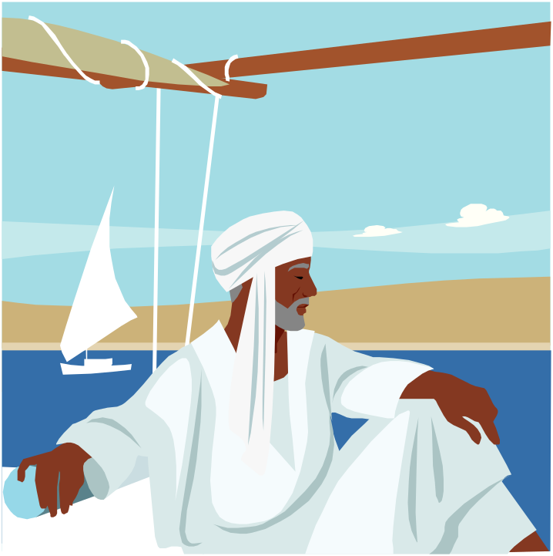
Por que isso é importante?
Para se compreender a construção das primeiras sociedades complexas, é fundamental que se compreendam as relações entre os homens e a natureza. As contribuições desse relacionamento trouxeram amplas repercussões para a vida social dessas sociedades.
Nesta aula, você aprenderá que, para se compreender a construção da História, é fundamental o estudo das relações dos homens entre si e com a natureza.

Slide 7
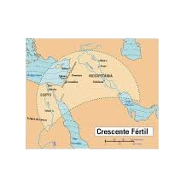

O Crescente Fértil.
A região que você viu no mapa era chamada de Crescente Fértil. Ela se estendia desde o sudoeste do Mediterrâneo até o golfo Pérsico, onde hoje se localizam Síria, Iraque e Israel, entre outros países. Sociedades como a de Israel e a Fenícia também fizeram parte dessa região. Assista ao vídeo e descubra por que essa região foi denominada de “Crescente Fértil”:

Slide 8
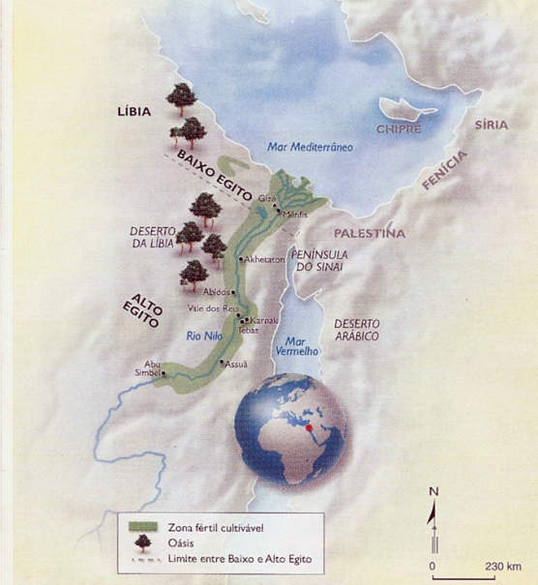
Às margens do Nilo: o Egito
Localização: Nordeste da África, território predominantemente desértico.
Economia: Agricultura irrigada
Regime de cheias: Entre os meses de junho a outubro, as águas cobriam as margens desérticas do Nilo. Quando o rio voltava ao nível normal, uma grossa camada de limo fertilizante (húmus) era deixada sobre a terra.
Aproveitamento: Por meio de grandes obras hidráulicas, realizavam a drenagem dos pântanos e distribuíam a água por diques e canais.
Cultivos: Trigo, cevada, linho, papiro, legumes e frutas.
Animais: Bois, carneiros, aves e porcos

Slide 9
Uma sociedade diversificada
Faraó
Sacerdotes, escribas e funcionários públicos
Artesãos, comerciantes, soldados
Camponeses
Escravos

Slide 10

Os egípcios e o Rio Nilo.
A abundância de caça e pesca e a existência de boas condições para a agricultura atraíram esses povos para essa região.
A prática da agricultura foi aperfeiçoada com o tempo. Os egípcios tiveram que aprender a aproveitar o período das cheias do seu rio. Leia as informações sobre o Rio Nilo clicando ao lado e responda:
Como os egípcios utilizavam as águas do Rio Nilo para a agricultura?

Slide 11
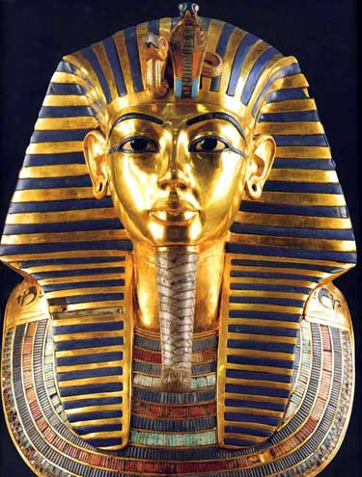
Às margens do Nilo: o Egito
Períodos da história política do Egito:
Antigo Império: (capital em Mênfis) caracterizou-se pelas grandes obras de irrigação e pelo desenvolvimento da agricultura, além da construção das grandes pirâmides
Médio Império (2052 a.C): (capital em Tebas) Período próspero marcado pela expansão territorial e pelo início das relações culturais entre os egípcios e outros povos. Teve seu declínio quando o Egito foi conquistado pelos hicsos.
Novo Império ( 1539 – 525 a. C) Resultou da união dos egípcios contra os hicsos. Escravizaram os hebreus, conquistaram a Núbia, Palestina, Etiópia, Síria e Fenícia
VII- Invadidos pelos assírios, 525 a.C. pelos persas, 332 a.C por Alexandre da Macedônia, 30 a.C pelos romanos

Slide 12
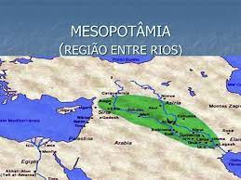
Os povos da Mesopotâmia e seus rios.
Os povos da Mesopotâmia, por sua vez, contaram com a presença de dois rios, o Tigre e o Eufrates. O próprio nome Mesopotâmia significa “terra entre rios”, o que evidencia a importância dos rios para os povos que habitavam essa terra.
Leia as informações no site clicando na imagem ao lado e descreva as semelhanças com a sociedade do Antigo Egito:

Slide 13
Vamos praticar?
O nome Mesopotâmia significa “terra entre rios”, quais os nomes dos dois rios que eram utilizados por esses povos?
Rio Nilo e Rio Vitória.
Rio Tigre e Rio Jordão.
Rio Eufrates e Rio Nilo.
Rio Tigre e Rio Eufrates.

Slide 14
Vamos praticar?
Que outras sociedades fizeram parte do Crescente Fértil?
(a) Somente Israel.
(b) Sumérios e fenícios.
(c) Israel e Fenícia.
(d) Somente fizeram parte do Crescente Fértil o Egito e a Mesopotâmia.

Slide 15
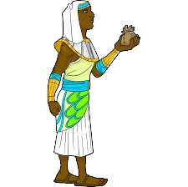
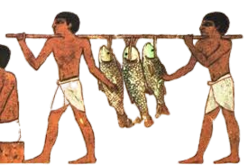
O Egito e o Nilo: Atividades Econômicas.
O povo egípcio também dedicava-se à criação de animais. No site abaixo, você lerá apenas a parte relativa à Economia egípcia e fará uma lista com os itens cultivados e outra com os animais criados.
Saiba mais,clicando na imagem abaixo.
A agricultura e a pecuária eram a base da economia egípcia.

Slide 16
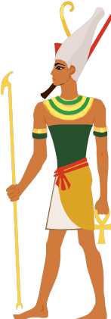
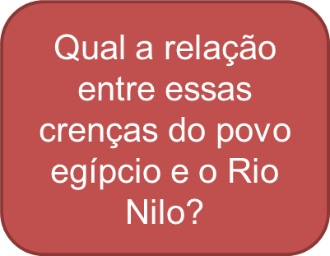
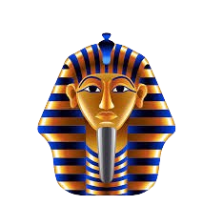
“Rio Sagrado”.
Para os egípcios havia uma sagrada intimidade entre o Nilo e todos os reinos vivos da Terra. Nada havia na natureza que dele não dependesse. Imaginavam eles que a vida tivesse emergido dos pântanos e concebiam a existência como uma harmonia entre o mundo humano, o animal e o vegetal.
Observe a imagem e pense:
Clique na imagem abaixo:

Slide 17
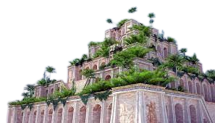

Mesopotâmia: Atividades Econômicas.
Na Mesopotâmia, o comércio era uma das principais atividades econômicas. Leia as informações no site abaixo e compare a economia egípcia com a economia mesopotâmica, apontando as principais características no editor de texto:

Slide 18
Vamos praticar?
Sobre a economia mesopotâmica, podemos destacar:
(a) Somente a agricultura.
(b) A pecuária como a base da economia.
(c) Na Mesopotâmia, o comércio era uma das principais atividades econômicas.
(d) A guerra era a base de tudo nessa sociedade.

Slide 19
Construindo um resumo
  Liste até 10 palavras ou expressões que foram trabalhadas nessa aula:

Slide 20

Síntese
Veja se você citou em sua lista ao menos 5 palavras que aparecem nos 10 pontos destacados abaixo. Se suas palavras não foram citadas aqui, discuta com seus colegas e verifique se elas se relacionam à aula.
  Oriente Antigo;
  Meio ambiente;
  Crescente Fértil;
  Egito;
  Rio Nilo;
  Agricultura´;
  Mesopotâmia;
  Rio Tigre e Rio Eufrates;
  Comércio;
  Sociedades Hidráulicas.

Slide 21
OBRIGADO!

